Slide 1


Formation Juges Arbitres ISSF
C.N.ARBITRAGE
Propriété de la FFTir version 1 du 12/10/17

Slide 2
Sommaire
1. LA SECURITE
    1.1 Généralités
    1.2 Règles de sécurité
    1.3 Protection de l’ouïe
    1.4 Protection des yeux
2. CONTRÔLE DES ARMES ET EQUIPEMENTS
2.1 Contrôle de la licence
2.2 Contrôle carabine
2.3 Contrôle Habillements
2.4 Contrôle pistolet

Slide 3
3. REGLES CARABINE
3.1 Carabine air 10m
3.2 Carabine 50m couché
3.3 Carabine 50m 3X40
3.4 Carabine 50m 3X20
3.5 Carabine 300m couché
3.6 Carabine 300m 3X40
3.7 Carabine 300m 3X20
3.8 Carabine 300m standard
4. REGLES PISTOLET
4.1 Pistolet air 10m
4.2 Pistolet 50m
4.3 Pistolet 25m Vitesse
4.3.1 Incidents Pistolet 25m Vitesse
4.4 Pistolet 25m et PC
4.4.1 Incidents Pistolet 25m et PC
4.5 Pistolet Standard
4.5.1 Incidents Pistolet Standard
4.6 Incidents Admis et Non Admis

Slide 4
6. TIR CROISES
7. INTERRUPTIONS DE TIR
8. PENALITES
9. PANNES CIBLES ELECTRONIQUES
10. CODE VESTIMENTAIRE
11. FINALES
4

Slide 5
1. La sécurité
6.2.1. Généralités
6.2.1.1 Les règlements fixent les exigences de sécurité particulières formulées par l’ISSF pour être appliquées au cours des championnats ISSF. Les Jurys et les comités d’organisation sont responsables de la sécurité.
6.2.1.2 Les règles de sécurité nécessaires et spéciales pour les stands de tir différent d’un pays à l’autre, aussi des règles supplémentaires peuvent être ajoutées par le Comité d’organisation. Les jurys, les arbitres, les officiels des équipes et les athlètes doivent être informés de toutes les règles de sécurité particulières à la compétition.
6.2.1.3 La sécurité des athlètes et Personnels du stand, ainsi que des spectateurs, exige une surveillance attentive et constante du maniement des armes. Les officiels du stand doivent faire appliquer les règles de sécurité sur les armes et leur manipulation, les athlètes et les officiels d’équipe doivent s’y conformer.
6.2.1.5 Pour assurer la sécurité, un membre du Jury ou un arbitre peut faire cesser le tir à tout moment.

Slide 6
1.2 Règles de sécurité
6.2.2. Règles de manipulation des armes
6.2.2.2 Des drapeaux de sécurité constitués d’un matériau orange fluorescent, ou d’une couleur lumineuse similaire, doivent être insérés en tout temps dans toutes les carabines, pistolets et fusils semi automatiques, sauf lorsque ces Règles autorisent qu’ils soient retirés. Pour prouver que les armes à air sont déchargées, les drapeaux de sécurité (fils de sécurité) doivent être suffisamment longs pour dépasser aux deux extrémités du canon. Les drapeaux de sécurité pour toutes les autres armes doivent comporter une partie qui s’insère dans la chambre pour prouver qu’elle est vide. Les culasses doivent être ouvertes (fusils cassés) pour prouver que les fusils à double canons sont déchargés.
Si un drapeau de sécurité n’est pas utilisé conformément à cette Règle, un membre du Jury donnera un avertissement avec ordre d’insérer un drapeau de sécurité dans l’arme .
b) Si le Jury confirme qu’un athlète refuse d’utiliser un drapeau de sécurité comme exigé par cette Règle et après avoir reçu un avertissement, l’athlète sera disqualifié (DSQ).

Slide 7

6.2.2.3 Au poste de tir, l'arme doit toujours être pointée dans une direction sûre.
Le mécanisme, la culasse ou le dispositif de chargement ne doit pas être fermé avant que le canon de l'arme ne soit vers le bas, dans une direction sûre vers la zone des cibles.
6.2.2.4 Lors du reposé d’une arme pour quitter le poste de tir ou lorsque le tir est terminé, toutes les armes doivent être déchargées avec les culasses ou les mécanismes de chargement ouverts et des drapeaux de sécurité insérés.
Avant de quitter son poste de tir un athlète doit s’assurer et l'arbitre doit vérifier qu’il n’y a aucune cartouche ou plomb dans la chambre, le canon ou un chargeur, et qu’un drapeau de sécurité est en place.
6.2.2.5 Un athlète qui range son arme dans son étui ou sa boîte de transport, ou quitte son poste de tir sans que l’arme ait été vérifiée par un arbitre, pourra être disqualifié si le Jury détermine qu’il y a eu une infraction caractérisée aux Règles de sécurité.

Slide 8
1.2 Règles de sécurité
6.2.2.6 Pendant la compétition, l'arme ne peut être posée qu’après en avoir retiré la cartouche(s) et/ou le chargeur puis la culasse laissée ouverte. Les armes à air doivent être assurées en maintenant ouvert le levier d’armement et/ou la fenêtre de chargement.
6.2.2.7 Quand une personne se trouve en avant de la ligne de tir, la manipulation des armes est interdite et les drapeaux de sécurité doivent être insérés. S’il est nécessaire qu’un membre du Jury, un arbitre ou un technicien se déplace en avant de la ligne de tir pendant un entrainement, une compétition ou une finale, le Chef de pas de tir doit l’autoriser et le superviser seulement après la mise en place obligatoire des drapeaux de sécurité.
6.2.2.8 Dans le stand - hors du poste de tir - l'arme doit toujours rester dans sa boîte de transport sauf sur autorisation de l'arbitre.

Slide 9
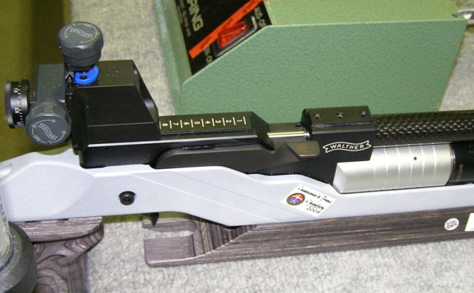
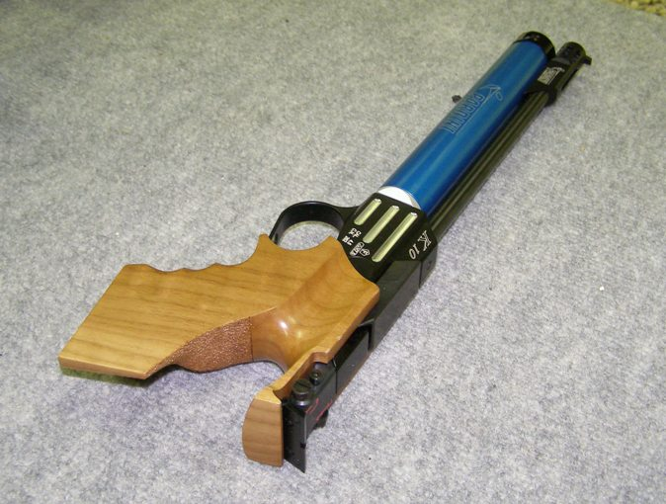
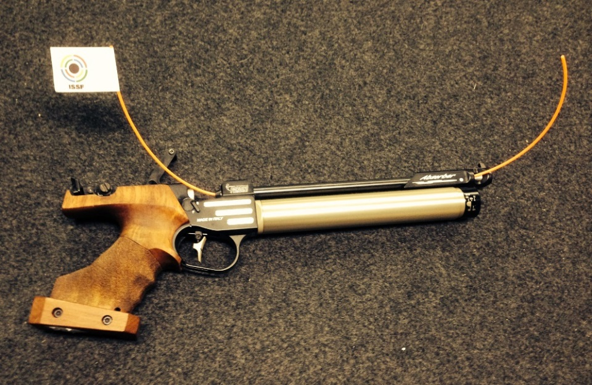
Carabine et Pistolet non sécurisés
6.2.2.6 Pendant la compétition, l'arme ne peut être posée qu’après en avoir retiré la cartouche(s) et/ou le chargeur puis la culasse laissée ouverte.
Les armes à air doivent être assurées en maintenant ouvert le levier d’armement et / ou la fenêtre de chargement.
6.2.2.7 Quand une personne se trouve en avant de la ligne de tir, la manipulation des armes est interdite et les drapeaux de sécurité doivent être insérés…...
Pistolet sécurisé

Slide 10
1.2 Règles de sécurité
6.2.3. Commandements
6.2.3.1 Le Chef de pas de tir (ou un autre responsable approprié) est chargé de donner les directives nécessaires et les commandements:
"CHARGEZ", "TIREZ" (ou "TIR"), "STOP" et "DÉCHARGEZ" et les autres commandements nécessaires. Les arbitres doivent également s’assurer que les commandements sont exécutés et que les armes sont manipulées sans danger.
6.2.3.2 Les armes et les chargeurs ne peuvent être chargés qu'au poste de tir et qu’après que le commandement "TIR" ou "CHARGEZ " a été donné. A tout autre moment, les armes et les chargeurs doivent demeurer déchargés.
6.2.3.3 Même si une carabine ou un pistolet 50m est doté d’un chargeur, une seule cartouche doit être chargée. Si un pistolet air à 5 coups est utilisé dans une épreuve de précision 10m, il ne doit être chargé que d'un seul plomb.
6.2.3.4 Une arme est considérée chargée quand une cartouche, un plomb ou un chargeur avec des cartouches est au contact avec l’arme. Personne n’est autorisé à placer une cartouche, un plomb ou un chargeur avec des cartouches dans ou sur l’arme, la chambre ou son canon avant que le commandement « CHARGEZ » soit donné.

Slide 11
1.2 Règles de sécurité
6.2.3. Commandements
6.2.3.5 Tirer avant "CHARGEZ"/"TIR" ou après "STOP"/"DÉCHARGEZ" pourra entraîner la disqualification si la sécurité est engagée.
6.2.3.6 Lorsque le commandement ou le signal "STOP" est donné, le tir doit cesser immédiatement. Lorsque le commandement "DÉCHARGEZ" est donné tous les athlètes doivent décharger leurs armes, leurs chargeurs et les assurer (pour décharger les armes à air demander la permission à l'arbitre). Le tir ne pourra reprendre que lorsque le signal approprié ou le commandement "TIR" sera donné de nouveau.

Slide 12

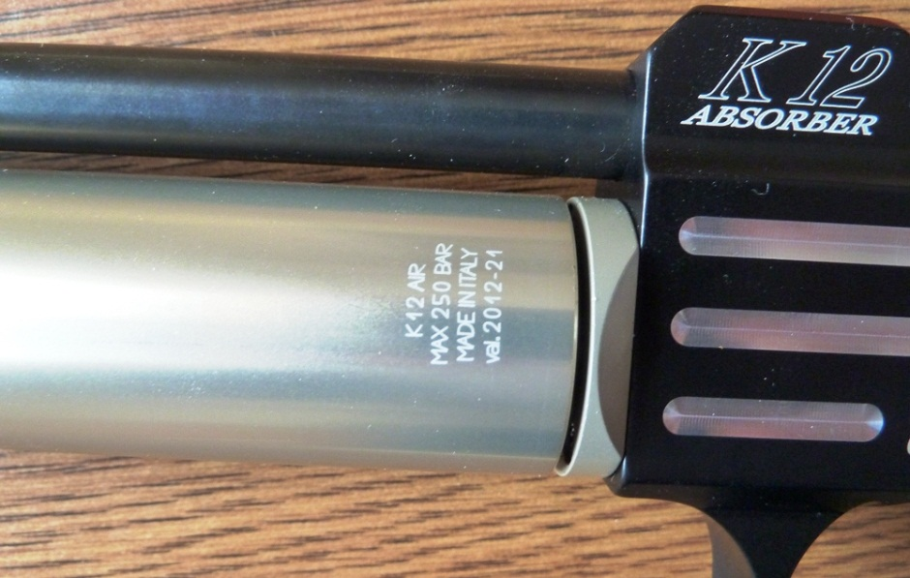
6.2.4. Exigences de sécurité supplémentaires
6.2.4.1 Le tir à sec consiste à faire fonctionner le mécanisme de détente d'une arme à feu déchargée ou d'une arme à air ou à gaz munie d'un dispositif qui en permet le fonctionnement sans libération de la charge propulsive (air ou gaz).
Le tir à sec et les exercices de visée sont permis seulement sur le pas de tir ou dans une zone prévue à cet effet et en accord avec ces Règles.
6.2.4.2 L’athlète est responsable d'utiliser un réservoir d'air ou de CO2 dont la certification est toujours valable. Ceci peut être vérifié par le Contrôle des Équipements.
Année de validation 2021
Année de fabrication 2012

Slide 13
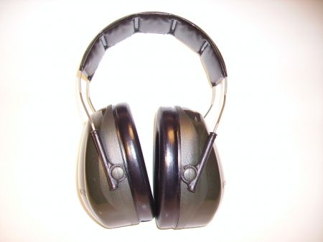
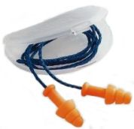
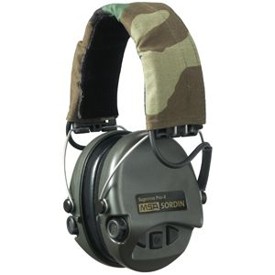
1.3 Protection auditives
6.2.5. Tous les athlètes, les officiels et les autres personnes se trouvant a proximité immédiate des lignes de tir 25m, 50m et 300m, ainsi que des stands Plateau sont fortement incitées à porter des bouchons d’oreille, des casques ou des protections auditives similaires. Des avis doivent être affichés en évidences et des protections auditives doivent être disponibles à toutes personnes présentes dans le stand. Les protections auditives incorporant tout type d’amplificateur du son, ou récepteur, ne peuvent pas être portées par les athlètes ni les entraineurs sur l’aire de compétition. Les officiels de la compétitions peuvent porter de telles protections auditives ou d’autres appareils de communication lorsqu’ils se trouvent sur l’aire de compétition. Les athlètes malentendants peuvent porter des appareils amplificateurs du son avec l’autorisation du jury

Slide 14
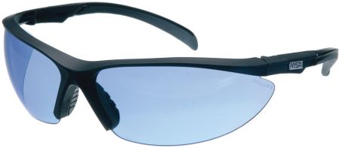
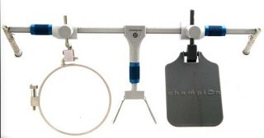
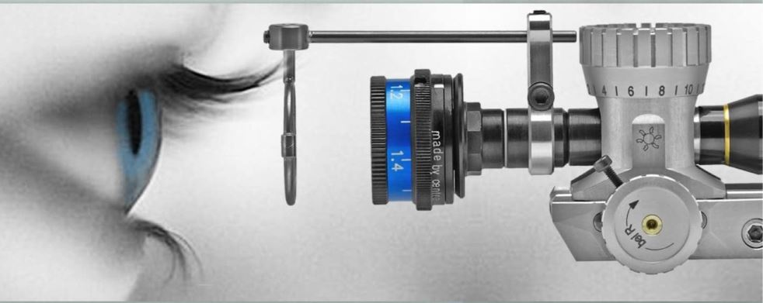
1.4 Protection oculaires
6.2.6. Il est fortement conseillé aux athlètes de porter des lunettes incassables ou une protection similaire des yeux pendant le tir.

Slide 15
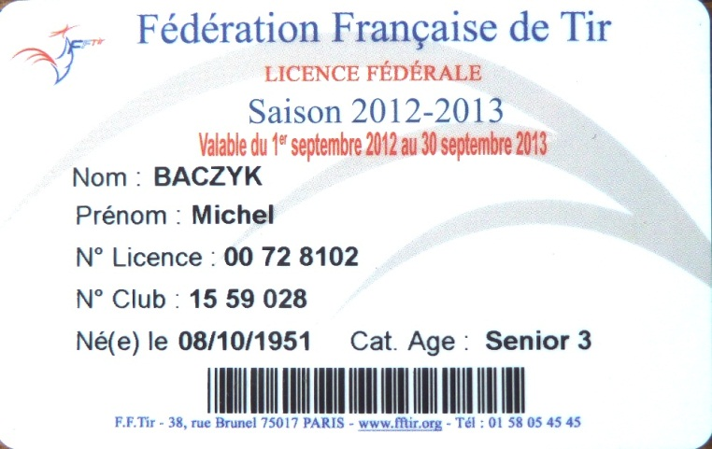
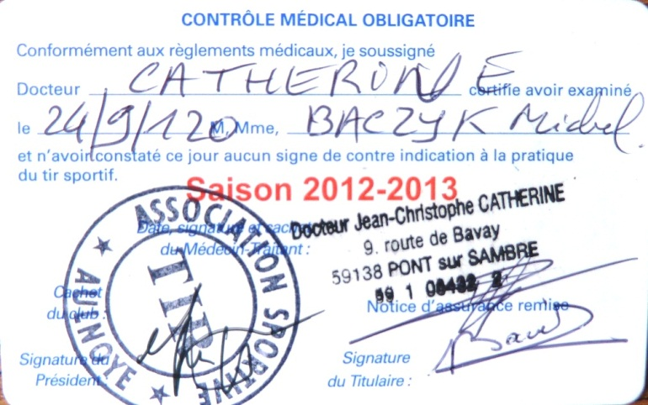
2. Contrôle Armes et Equipements
2.1 CONTRÔLE DES LICENCES
      Vérifier NOM et Prénom
      Vérifier le N° de licence
      Vérifier le nom du Club
      Vérifier la catégorie d’âge
      Vérifier le cachet médical

Slide 16
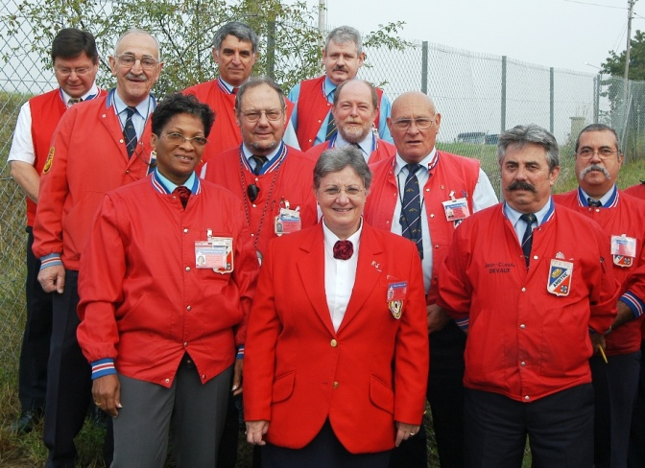
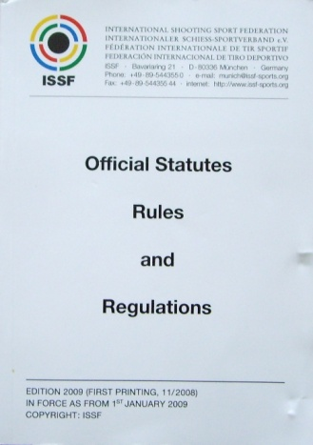
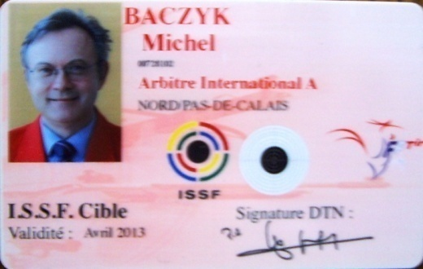
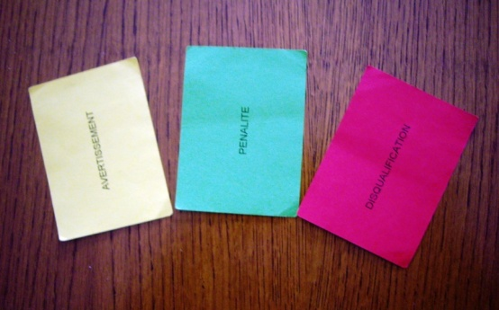
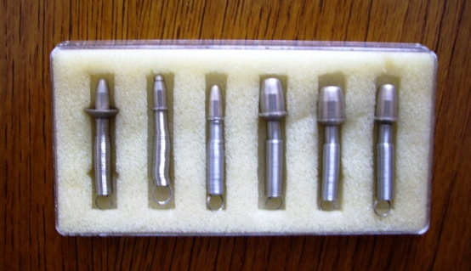
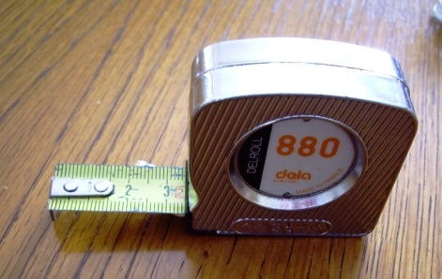
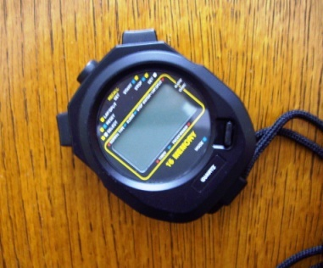
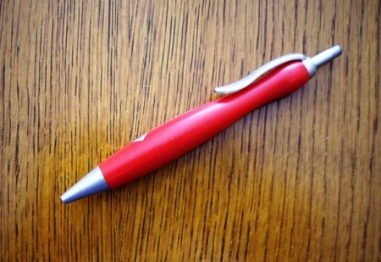
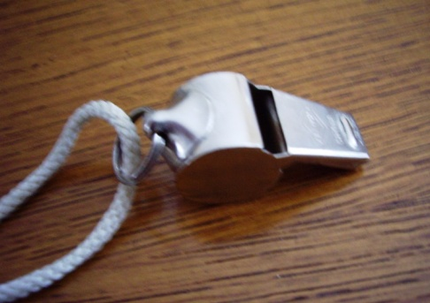
L’équipement de l’Arbitre

Slide 17
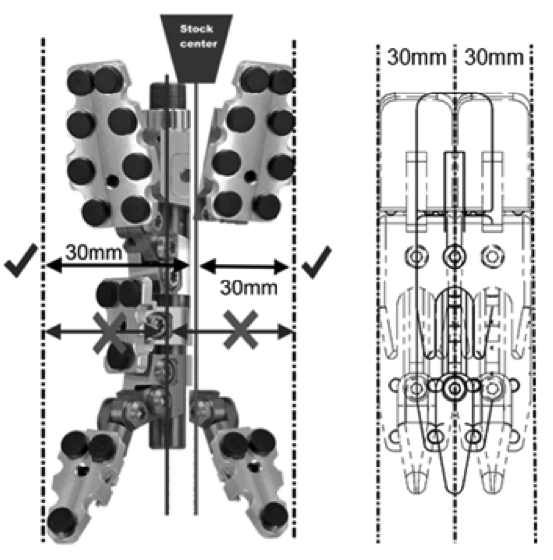
7.4.2 Contrôle carabine
Contrôle des dimensions de la carabine 10m et 300m Standard
7.4.2.1 La plaque de couche peut être ajustable vers le haut ou vers le bas. Elle peut être déportée à droite ou à gauche de l’axe de la crosse OU elle peut être tournée sur son axe vertical. Si une plaque de couche en plusieurs parties est utilisée, TOUTES LES PARTIES doivent être déportées ou tournées dans le même sens à partir de l’axe de la crosse. Aucune partie de la plaque de couche (bords extérieurs) ne peut dépasser le déport maximum de 30mm à partir de l’axe de la crosse. L’axe de la crosse est une ligne verticale perpendiculaire à l’axe du canon.

Slide 18
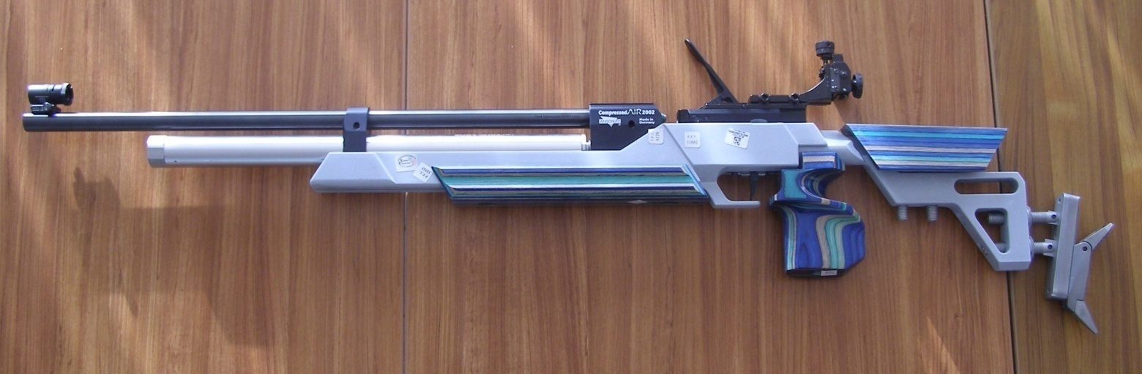
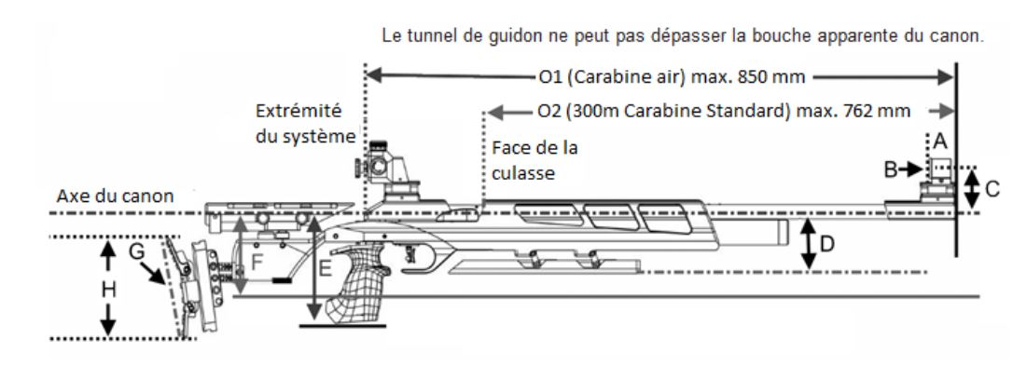
7.4.4.1. Tableau des dimensions des carabines 10m et 300m standard
O1
O2
Extrémité du système
A
B
Axe du canon
C
F
D
Face de la culasse
H
E
G

Slide 19
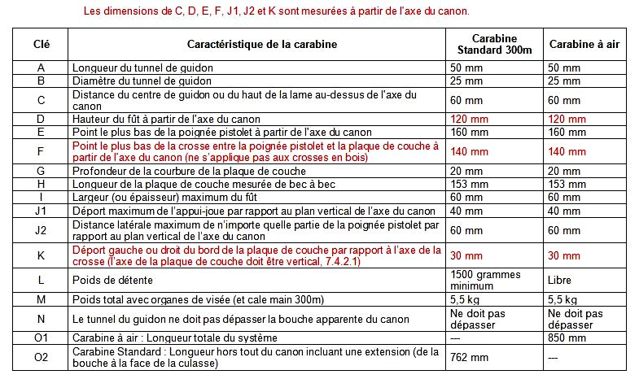
7.4.4.1. Tableau des dimensions des carabines 10m et 300m standard

Slide 20
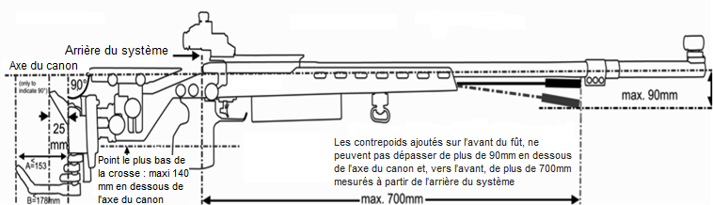
7.4.5. Caractéristiques de la carabine 50m
Toute carabine chambrée pour la cartouche à percussion annulaire de 5,6mm (.22 lr) est autorisée :
a) Le poids de la carabine avec tous les accessoires utilisés (y compris le pommeau ou le cale main) ne doit pas dépasser 8kg pour les Hommes.
b) Le poids de la carabine avec tous les accessoires utilisés (y compris le pommeau ou le cale main) ne doit pas dépasser 6,5kg pour les Dames.
c) Les contrepoids sur ou dans la partie basse de la crosse ne peuvent pas s’étendre latéralement à partir de l’axe du canon plus que l’extension latérale maximum de l’appui-joue par rapport à l’axe du canon.

Slide 21
7.4.5. Caractéristiques de la carabine 50m
d) Les contrepoids ne peuvent pas s’étendre vers l’arrière au-delà d’une ligne perpendiculaire passant au plus profond du creux de la plaque de couche.
e) Les contrepoids fixés sur la crosse doivent l’être de façon rigide sans utilisation de bande.
f) Les contrepoids ajoutés sur l’avant du fût, ne peuvent pas dépasser de plus de 90mm en dessous de l’axe du canon et, vers l’avant, de plus de 700mm mesurés à partir de l’arrière du système.
g) Le point le plus bas de la crosse ne peut pas être à plus de 140mm mesurés à partir de l’axe du canon. Cette limitation ne s’applique pas aux carabines à crosse en bois.

Slide 22
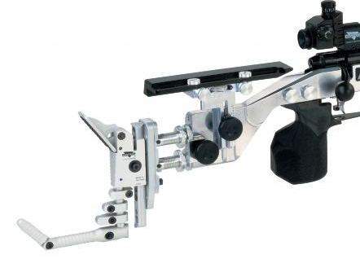
7.4.5.1. Plaque de couche et crochet
a) Un crochet de plaque de couche peut être utilisé s’il respecte les restrictions suivantes :
b) Le crochet ne peut pas s’étendre vers l’arrière de la plaque de couche de plus de 153 mm (A) mesurés à partir d’une ligne perpendiculaire à l’axe du canon et tangente à la partie la plus profonde du creux de la plaque de couche qui repose normalement contre l’épaule.
c) La longueur maximum du crochet s’étendant à l’arrière de la plaque de couche est de 178mm (B) mesurés le long et à l’extérieur de toute courbure.
d) Le point le plus haut de la plaque de couche ne doit pas dépasser de plus de 25mm à l’arrière d’une ligne perpendiculaire à l’axe du canon et tangente à la partie la plus profonde de la plaque de couche.
e) Les accessoires, ou poids, fixés sur la partie inférieure de la plaque de couche et faisant saillie vers l’avant ou latéralement sont interdits.
25 mm maxi
90° Axe du canon
153mm maxi
178mm maxi

Slide 23
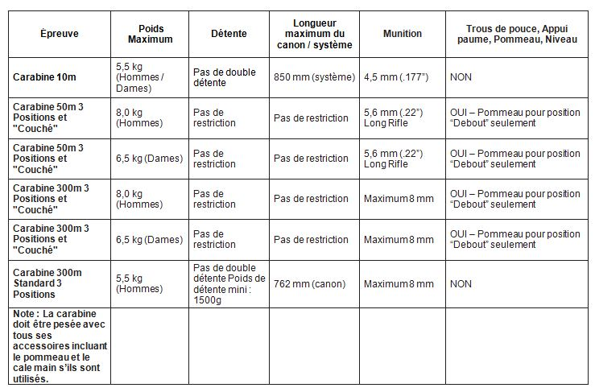
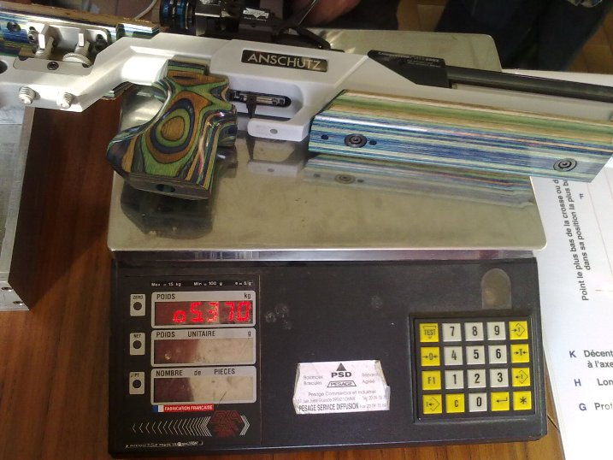
7.7.5 CARACTERISTIQUES DES CARABINES

Slide 24
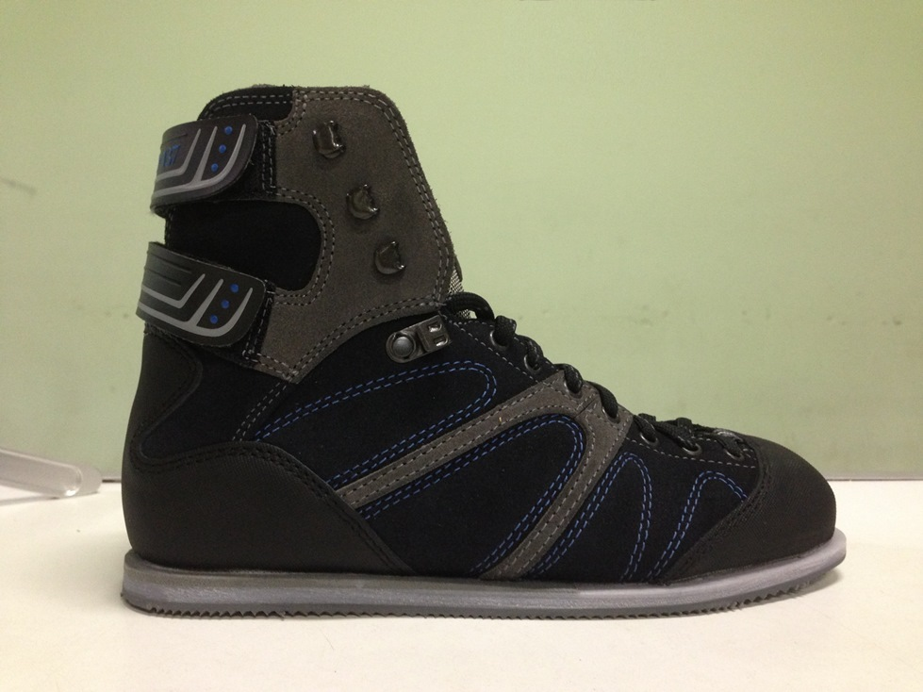
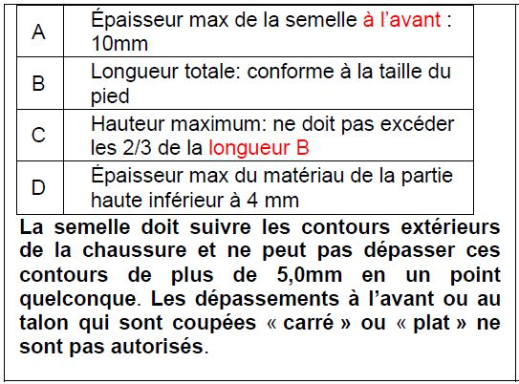
7.5.3.6 Contrôle des dimensions des chaussures
D
C
B
A

Slide 25
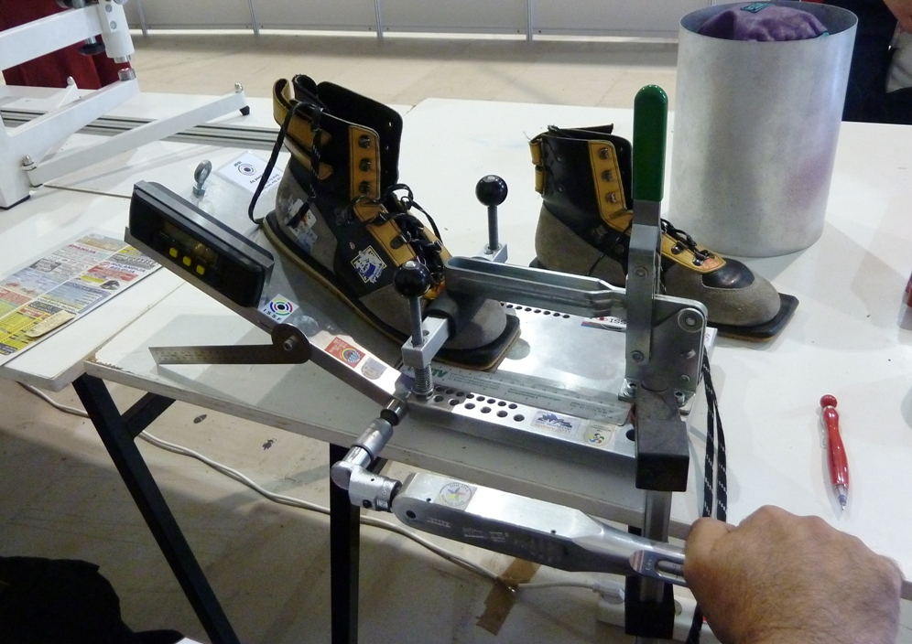
6.5.3. Contrôle de la souplesse des semelles des chaussures
Souplesse de la semelle
La semelle doit atteindre un angle de 22,5° avec une force de 15 Nm

Slide 26
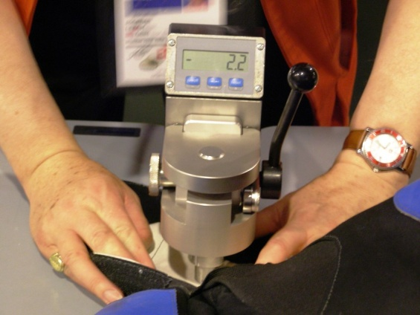
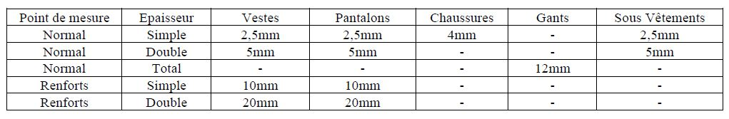
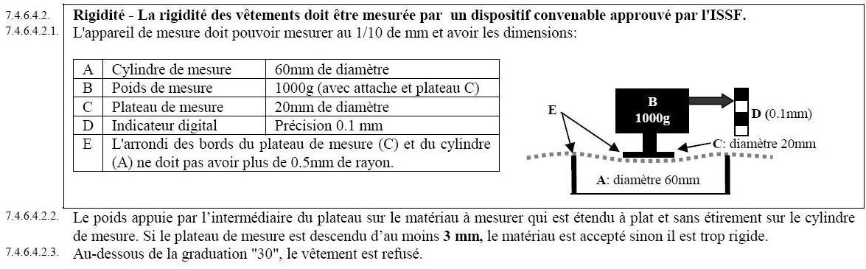
6.5.1. Appareils de mesure
6.5.1 Epaisseur (7.5.2)
La mesure doit être effectuée (précision de 1/10 de mm)
sous une pression de 5 kg entre deux plateaux
circulaires de 30 mm de diamètre se faisant face.
6.5.2 Rigidité

Slide 27
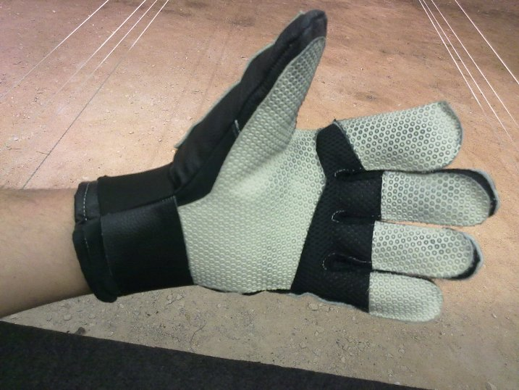
7.5.6.2 Contrôle du gant de tir
50mm
Articulation
L’épaisseur totale ne doit pas excéder 12 mm en mesurant les 2 faces ensemble en un point quelconque en dehors des coutures et des articulations.
Toute courroie ou autre système de fermeture de poignet est interdit.

Slide 28
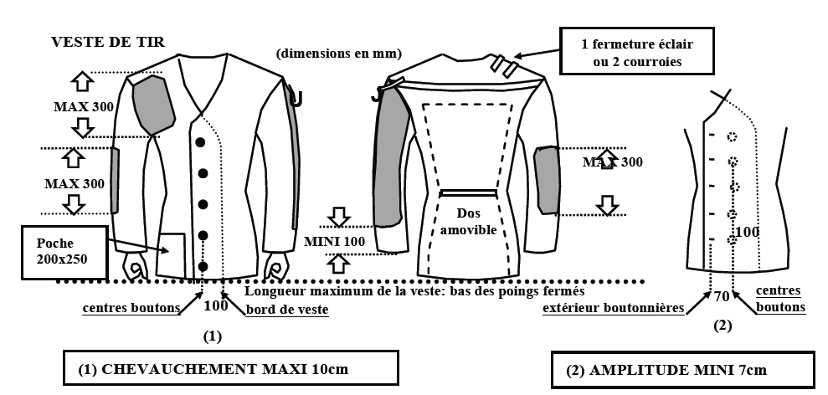
7.5.4.9 Les vestes de tir

Slide 29
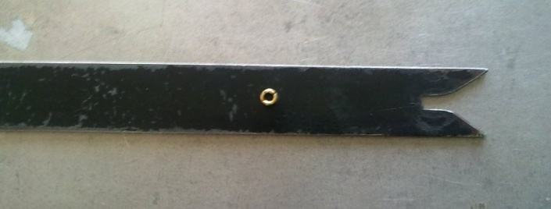
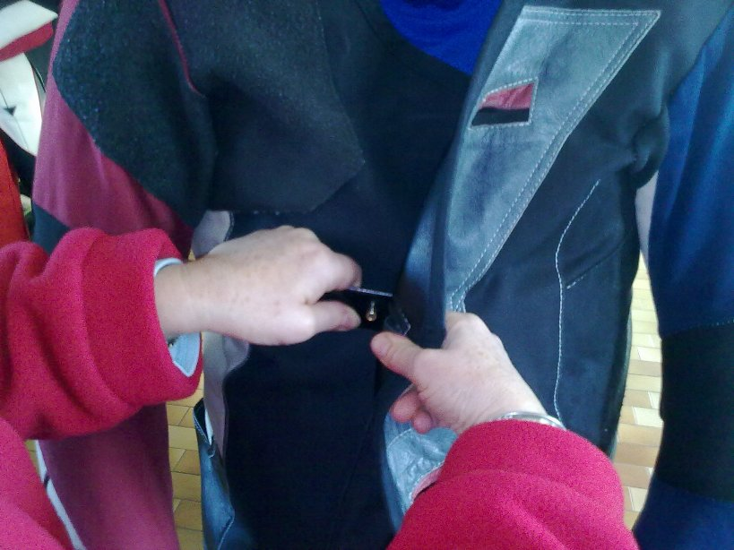
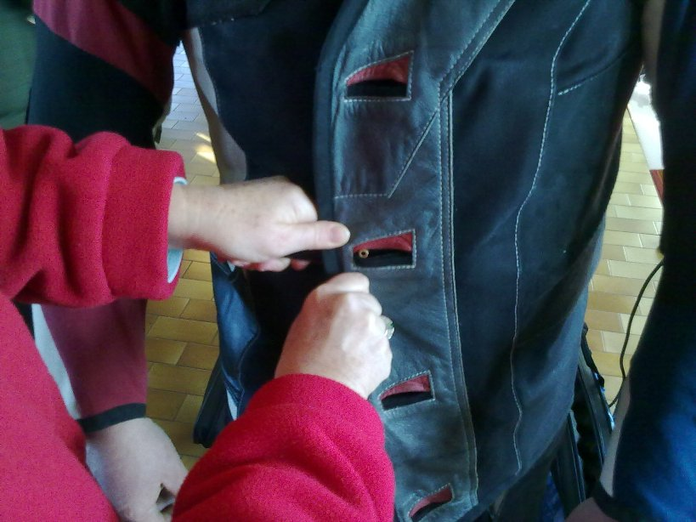
Contrôle manuel de la veste de tir
7cm
AMPLITUDE MINI 7cm

Slide 30
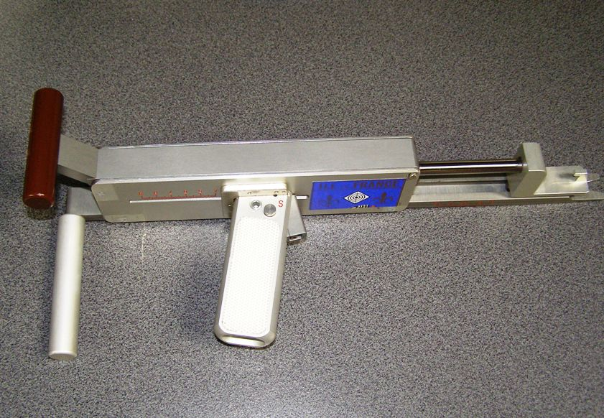
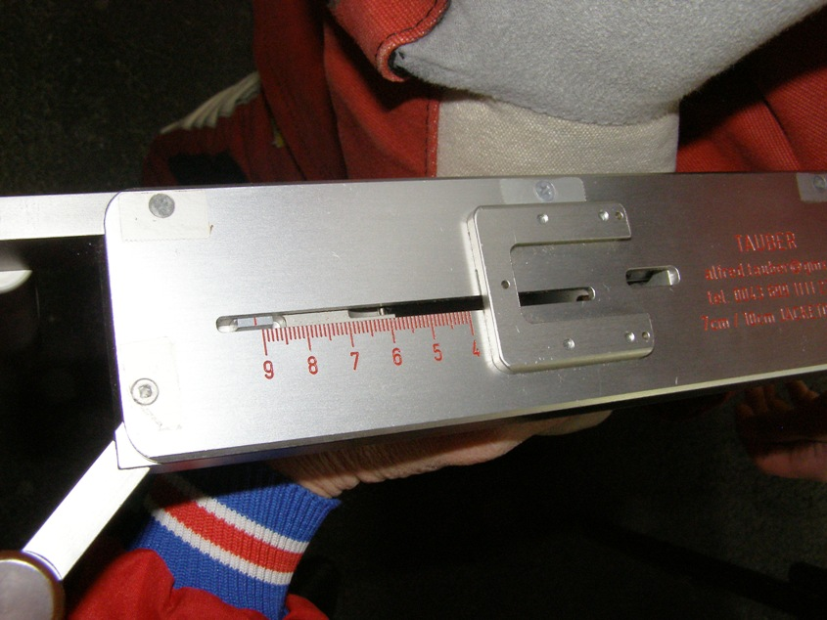
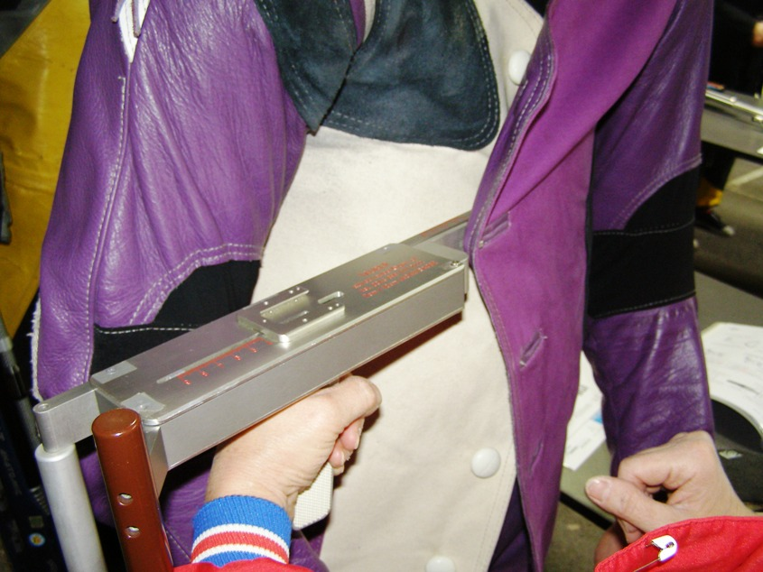
Contrôle de la veste de tir avec appareil automatique
OK
Mauvais

Slide 31
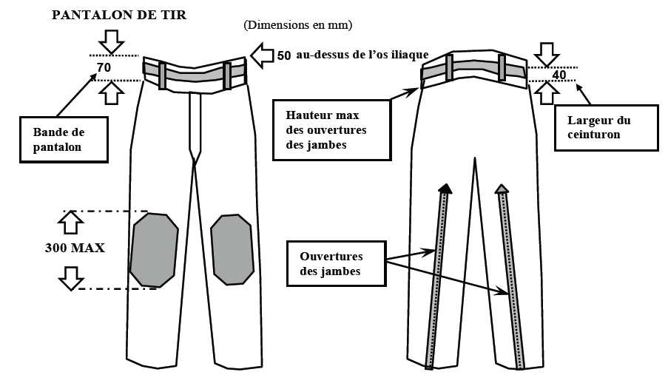
7.5.5.4. Pantalon de tir

Slide 32
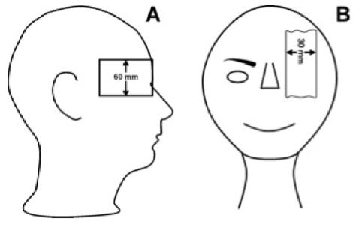
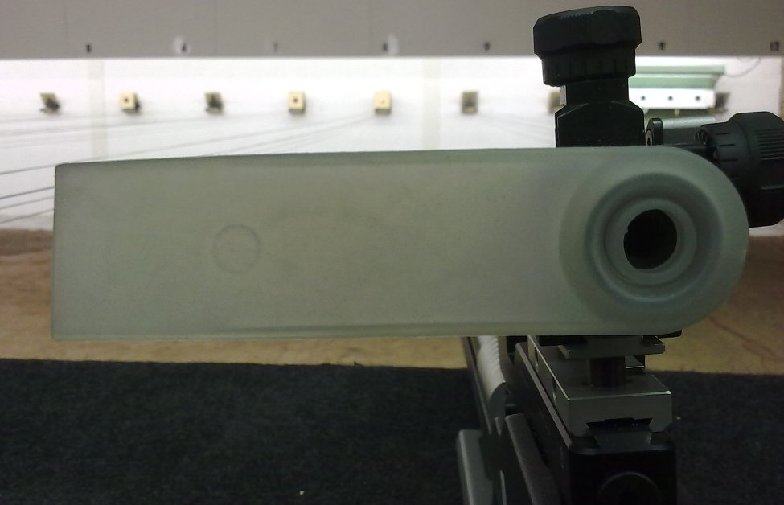
6.7.8.1 Cache-œil
6.7.8.1 Des cache-œil latéraux (d'un seul ou des deux côtés) fixés au chapeau, à la casquette, aux lunettes de tir ou à un bandeau et n'excédant pas 60 mm de hauteur (A) sont seulement autorisés pour les athlètes Plateau, voir Règle 9.13.4. L’avant de ces caches ne doit pas s'étendre au-delà d'une ligne passant par le milieu du front observé de côté.
6.7.8.2 Un cache-œil limité à 30 mm de largeur (B), est autorisé sur l'œil qui ne vise pas.
B 100mm
A 30mm
7.4.1.6 Un cache œil peut être fixé sur la carabine ou le viseur arrière. Cet écran ne doit pas avoir plus de 30mm de hauteur, ni s'étendre au-delà de 100mm du centre de l'œilleton du coté de l'œil qui ne vise pas.
Un écran du coté de l'œil de visée ne peut pas être utilisé.

Slide 33
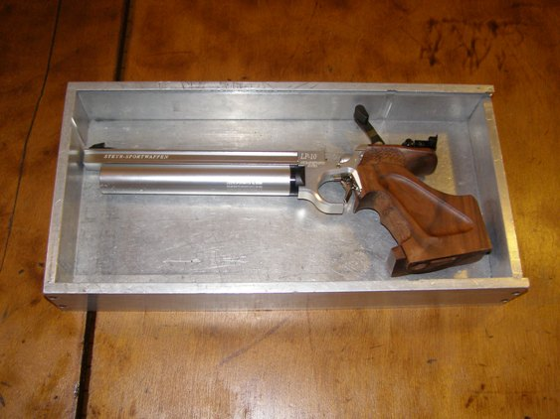
2.4 Contrôles pistolet
Contrôle des dimensions du Pistolet 10m grâce à la boite de contrôle
L=420 mm
l=200mm
H= 50 mm

Slide 34
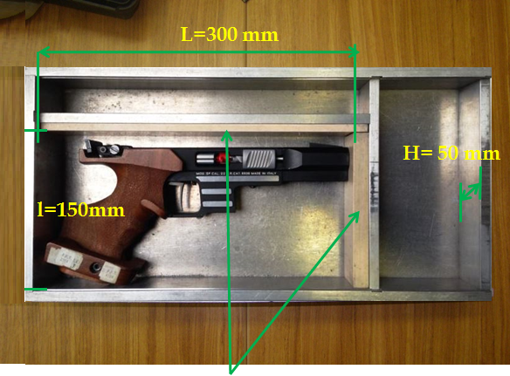
Contrôle des dimensions du Pistolet 25m grâce à la boite de contrôle
Inserts à mettre obligatoirement (anciennes tolérances 5%) VO

Slide 35
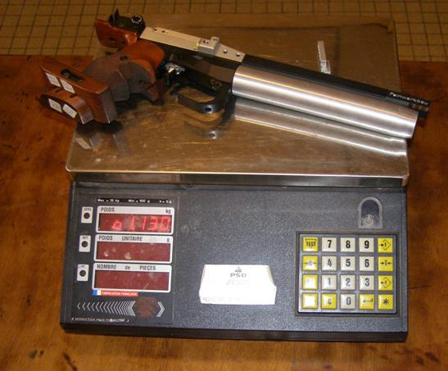
Contrôle du poids du Pistolet
Pistolet 10m : 1500 g maxi avec le chargeur
Pistolet 25m : 1400 g maxi avec le chargeur

Slide 36
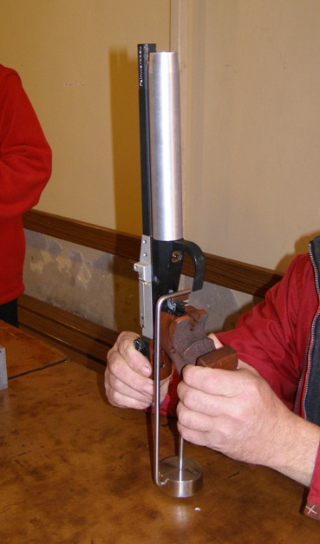

Contrôle du poids de détente du Pistolet
Pistolet 10m 500 g mini
Pistolet 25m 1000 g mini
Trois tentatives - au maximum –
sont autorisées pour soulever
correctement le peson.
En cas d'échec, un nouveau test
ne sera ensuite effectué qu'après réglage du système de détente par l’athlète.

Slide 37




Contrôle de la poignée du Pistolet
Courbure montante ou descendante
autorisé dans le sens longitudinal
45° mini
Pour le 25m
A
Autorisé
90° mini
90° mini
Axe de la
Poignet
50mm maxi
Pistolet 25m uniquement:
Maximum 30 mm mesuré
parallèlement à l’axe du canon

Slide 38


Contrôle du Pistolet 25m
8.4.3. L’axe du canon doit passer au-dessus de la membrane (entre le
pouce et l’index) de la main tenant l'arme en position normale de tir
Longueur maxi visée 220 mm
8.4.1.1 Le poignet doit rester visiblement libre
quand l’arme est en position normale de tir.

Slide 39


3. Règles Carabine
3.1 Carabine air 10m
Programme match :
15mn de Préparation et d’essai
avant le début du match
4 cibles d’essais
Hommes 60 coups en 1h15
(cibles papier 1h30)
Femmes 40 coups en 50 mn
(cibles papier 1h)
6.3.4.3. Cible carabine 10m

Slide 40


3. Règles Carabine
3.2 Carabine 50m couché
Programme match :
15mn de Préparation et d’essai avant le début du match
4 cibles d’essai
Hommes et Femmes 60 coups
en 1h15 avec cibles papier
en 50 mn avec cibles électroniques
6.3.4.2. Cible carabine 50m

Slide 41




3. Règles Carabine
3.3 Carabine 50m 3X40
Position Genou
Position Couché
Position Debout
Position debout
Rameneurs : 3h 15
Cibles électroniques : 2h 45
6.3.4.2. Cible carabine 50m
Programme match: 15mn de Préparation et d’essai
avant le début du match, 4 cibles d’essais par position
Hommes 120 coups (40 coups par position)

Slide 42



3. Règles Carabine
3.4 Carabine 50m 3X20
Position Genou
Position Couché
Position Debout
Rameneurs : 2h
Cibles électroniques : 1h 45
6.3.4.2. Cible carabine 50m
Programme match: 15mn de Préparation et d’essai
avant le début du match, 4 cibles d’essais par position
Femmes 60 coups (20 coups par position)

Slide 43



3. Règles Carabine 300m
15mn de Préparation et d’essai avant début du match,
1 cible d’essai par position,
3.5 Carabine 300m couché
Hommes et Femmes 60 coups
avec cibles papier avec cibles électroniques
1h15 1h
3.6 Carabine 300m 3X40
Hommes 120 coups
avec cibles papier avec cibles électroniques
3h30 3h
3.7 Carabine 300m 3X20
6.3.4.1.
Cible carabine 300m
Dames 60 coups
avec cibles papier avec cibles électroniques
2h15 2h
3.8 Carabine 300m Standard
Hommes 60 coups
avec cibles papier avec cibles électroniques
2h15 2h

Slide 44


4. Règles Pistolet
4.1 Pistolet air 10m
Programme match:
15mn de Préparation et d’essai
avant le début du match
4 cibles d’essais
Hommes 60 coups en 1h15
(cibles papier 1h30)
Femmes 40 coups en 50 mn
(cibles papier 1 h)
6.3.4.6. Cible pistolet 10m

Slide 45


4. Règles Pistolet
4.2 Pistolet 50 m
Programme match:
15mn de Préparation et d’essai
avant le début du match
2 cibles d’essais
Hommes 60 coups en 1h 30
(cibles papier 1h45)
6.3.4.5. Cible pistolet 50m

Slide 46


4. Règles Pistolet
4.3 Pistolet Vitesse 25m
Programme match:
3 mn de Préparation avant début
du match
1 série d’essai de 5 coups par passe en 8 sec
1 coup par cible
Hommes 2 passes de 2 X 5 balles en
8 sec 6 sec et 4 sec
6.3.4.4. Cible pistolet Vitesse 25 m

Slide 47


Règle 8.4.4 Contrôle du poids de la balle
Le poids de la balle doit être supérieur
à 2,52 g (39 grains)

Slide 48


Règle 8.4.4 Contrôle de la vitesse de la balle
Un membre du Jury doit prendre dix (10) des cartouches que l'athlète utilise, les placer dans une enveloppe étiquetée, la sceller et la remettre au responsable des tests. A la fin de la passe, l’athlète sélectionné doit aller au poste de test.
L’arbitre approvisionnera un chargeur avec trois (3) cartouches et les tirera avec le pistolet de cet athlète et enregistrera la vitesse initiale de chaque cartouche.
Si la vitesse moyenne est inférieure à 250,0 m/s mesurée à 3m de la bouche du canon, le test doit être répété.
Si la vitesse moyenne des six (6) balles est inférieure à 250,0 m/s, l'athlète doit être disqualifié.

Slide 49
4.3.1 Incidents Pistolet Vitesse 25m
8.9.4.5 Procédure après incident ADMIS (A)
8. Pistolet Vitesse 25m
a) Les coups tirés seront enregistrés sur la 1ère ligne de la fiche d’incident (RFPM ou STDP) ;
b) Dans toute série répétée, l’athlète doit tirer les 5 coups sur la cible(s). Dans la série répétée, tout coup n’atteignant pas la cible ou tout coup tardif, tiré ou non tiré, sera compté zéro (0) et
c) Si un second incident se produit dans la série répétée, les coups tirés seront enregistrés sur la 2ème ligne de la fiche d’incident. Il faudra ensuite déterminer quelle série (celle enregistrée sur la 1ère ligne ou celle enregistrée sur la 2ème ligne) comprend le plus grand nombre de coups et
la compléter par des zéros pour les coups non tirés.
d) Les valeurs des 5 coups comptés pour la série seront portées sur la 3ème ligne de la fiche d’incident.
· Résultat Pistolet Vitesse 25m : total des impacts de la valeur la plus basse sur chaque cible après les 2 séries ;

Slide 50

4. Règles Pistolet
4.4 Pistolet 25 m et PC
Programme match:
Préparation avant début du match
Précision 5 mn, Vitesse 3 mn
1 série d’essai de 5 coups par passe
Hommes: Percussion centrale
Femmes: 22 LR
Précision: 6 X 5 balles en 5 mn
Vitesse: 6 X 5 balles en 3 s / 7 s
Cibles pistolet 25m
6.3.4.5. Précision 6.3.4.4. Vitesse

Slide 51
4.4.1 Incidents Pistolet 25m et PC
8.7.. Procédure après incident ADMIS (A)
8.9.4.6.Pistolet 25m et Percussion Centrale.
a) Le nombre de coups sera enregistré et la série pourra être complétée ;
b) Les coups de complément seront tirés au cours de la série suivante avec 1 minute par coup de précision ou les premières apparitions de la cible dans la passe de vitesse ;
c) Tout coup non tiré ou n’atteignant pas la cible sera compté « Manqué » (0) et
d) Les 5 coups de la série seront comptés normalement.
e) La fiche d’incident IR sera utilisée pour indiquer la série complétée.

Slide 52

4. Règles Pistolet
4.5 Pistolet Standard
Programme match:
5 mn de Préparation avant début
du match
1 série d’essai de 5 coups en 150 s
5 coups par cible
Hommes 4 X 5 balles en 150 sec,
20 sec et 10 sec
6.3.4.5. Cible Pistolet 25 m

Slide 53
4.5.1 Incidents Pistolet Standard
8.9.4.5. Procédure après incident ADMIS (A)
Pistolet Standard
a) Les coups tirés seront enregistrés sur la 1ère ligne de la fiche d’incident (RFPM ou STDP) ;
b) Dans toute série répétée, l’athlète doit tirer les 5 coups sur la cible(s). Dans la série répétée, tout coup n’atteignant pas la cible ou tout coup tardif, tiré ou non tiré, sera compté zéro (0) et
c) Si un second incident se produit dans la série répétée, les coups tirés seront enregistrés sur la 2ème ligne de la fiche d’incident. Il faudra ensuite déterminer quelle série (celle enregistrée sur la 1ère ligne ou celle enregistrée sur la 2ème ligne) comprend le plus grand nombre de coups et la compléter par des zéros pour les coups non tirés.
d) Les valeurs des 5 coups comptés pour la série seront portées sur la 3ème ligne de la fiche d’incident.
· Résultat Pistolet Standard 25m : total des 5 impacts de la valeur la plus basse sur la cible.

Slide 54


4.6. Incidents
8.9.4. Incidents de fonctionnement "ADMIS" (A)
8.9.4.1. a) Une balle est coincée dans le canon.
b) Le mécanisme de détente n’a pas fonctionné.
c) Une cartouche non déchargée est dans la chambre alors que le mécanisme de détente a été déclenché et a fonctionné.

Slide 55

Incidents "ADMIS" (A)
d) L’étui n’a pas été extrait ou éjecté, ceci même dans le cas où un récupérateur d’étuis est utilisé.
e) La cartouche, le chargeur, le barillet ou une autre pièce du mécanisme de l’arme est enrayé.
f) Le percuteur est cassé ou une autre pièce de l’arme est suffisamment endommagée pour empêcher le fonctionnement de l’arme.

Slide 56
Incidents "ADMIS" (A)
g) Lors de l’action sur la détente, plusieurs coups sont partis en "rafale".
L’athlète ne doit pas continuer à utiliser cette arme sans autorisation de l'arbitre ou du Jury.
Avec des cibles électroniques, le premier coup enregistré sera compté a l’athlète. Si les coups tirés en “rafale” ont atteint la cible, le(s) coup(s)
situé(s) le plus haut sur la cible sera annulé avant la répétition de la série.
Après une série répétée, tous les coups - sauf le(s) coup(s) annulé sur la
cible concernée - seront pris en compte pour l'établissement du score.
h) La glissière est coincée ou l’étui vide n'est pas éjecté. Ceci s'applique
également si un récupérateur de douilles est installé.

Slide 57
Incidents
8.9.4.2. Incidents de fonctionnement "NON ADMIS" (NA)
a) L’athlète a touché la culasse, le mécanisme ou la sécurité ou le pistolet a été touché par une autre personne avant d’être inspecté par l'arbitre.
b) Le verrou de sécurité n’a pas été retiré.
c) L’athlète n’a pas chargé son arme.
d) L’athlète a chargé moins de cartouches que prévu.
e) La détente a été insuffisamment relâchée après le coup.
f) Le pistolet a été chargé avec une munition inappropriée.
g) Le chargeur a été mal introduit ou est tombé pendant le tir à moins que cela soit dû à un dommage mécanique.
h) Le défaut de fonctionnement est imputable à toute autre cause que l’athlète aurait pu raisonnablement corriger.

Slide 58
Incidents
8.9.4.3. Détermination de la nature de l'incident
Si l’aspect extérieur ou une information ne révèle pas une cause évidente du mauvais fonctionnement et si l’athlète ne déclare pas qu’il peut y avoir une balle coincée dans le canon, l'arbitre doit prendre le pistolet - sans toucher ou intervenir sur le mécanisme - le pointer dans une direction de sécurité et presser la détente une seule fois pour s’assurer que le mécanisme de détente a été déclenché.
a) Si le chien est visiblement en position désarmée, l'arbitre ne doit pas actionner la détente ;
b) Si l’arme ne tire pas, l'arbitre doit poursuivre l’examen pour déterminer la cause du mauvais fonctionnement et décider si l’incident est admis ou non et
c) Après l'inspection de l'arme, l'arbitre décide s'il s'agit d'un incident admis (A) ou non admis (NA).
8.9.4.4. Procédure après incident non admis (NA)
Chaque coup non tiré sera compté manqué (zéro) et il n'y aura pas de répétition ou de complément. Seule la valeur des coups tirés sera créditée a l’athlète. Celui-ci pourra continuer à tirer le reste de l'épreuve.

Slide 59
Incidents
8.9.1. Nombre d’incidents admis dans les épreuves 25m.
Incidents de fonctionnement "ADMIS" (A) :
Un incident durant une série d’essai peut ne pas être déclaré, un athlète peut régler l’incident et tirer les coups restants dans le temps de la série d’essai de l’épreuve. Un seul incident (ADMIS ou NON ADMIS) peut être déclaré
pendant chaque passe(s) de match d’une épreuve Pistolet à 25m :
a) Une seule fois pour chaque passe de 30 coups des épreuves Pistolet Vitesse 25m, Pistolet 25 m et PC.
b) Une seule fois pour la passe de 150 secondes et une fois pour l’ensemble des passes de 20 et 10 secondes de l’épreuve Pistolet Standard.
c) Les fiches d’incident appropriées (RFPM ou STDP) devront être utilisées pour calculer les résultats des séries répétées sur incidents. Voir Règles Techniques Générales 6.18.
d) Les incidents (ADMIS ou NON ADMIS) durant les Finales 25m seront traités selon les Règles 6.17.4.m ou 6.17.5.l.

Slide 60

8.9.2. Réparations
En cas de casse ou de panne de son pistolet, l’athlète est autorisé à le réparer ou le remplacer. Dans tous les cas, le Chef de pas de tir doit vérifier que le pistolet ne peut pas fonctionner de façon sûre et le Jury doit être informé.
a) L’athlète dispose au plus de 15 minutes pour réparer ou remplacer son pistolet pour reprendre la compétition en cours .
b) S’il est probable que le temps de réparation dépasse 15 minutes, l’athlète – à sa demande - peut être gratifié d’un temps supplémentaire par le Jury .
c) Si un temps supplémentaire est accordé à l’athlète, celui-ci terminera la compétition à l’heure et au lieu fixé par le Jury ou il peut continuer avec un autre pistolet de même type de mécanisme (semi auto ou revolver) et calibre .
d) Dans les épreuves 25 m, le jury devra accorder une série d'essai supplémentaire (5 coups) à l’athlète.

Slide 61



Tirs tardifs en Pistolet 25m et P.C.
Non admis
Non admis
10 mm
Calibre de contrôle
7 mm maxi
11 mm maxi

Slide 62
6. Tirs Croisés
D
Contre-cibles
A
Cibles
si A= 1m
D= 1,50*1/50= 3cm
50m
Pas de Tir
1,5m
1
2
3

Slide 63
6.11.6 Tirs Croisés
  6.11.6.1 Les tirs croisés de compétition doivent être comptés comme des coups manqués.
  6.11.6.2 Un athlète qui tire un coup d’essai dans la cible d'essai d’un autre athlète ne sera pas pénalisé.
  6.11.6.3 Un athlète qui tire un coup d’essai dans la cible de match d’un autre athlète, doit être pénalisé d’une déduction de 2 points dans sa 1ère série.
  6.11.6.4 Si un athlète reçoit sur sa cible un tir croisé confirmé et qu’il est impossible de déterminer quel impact est le sien, il doit être crédité de la valeur du meilleur impact indéterminé.
  6.11.6.5 Si, sur la cible de match d’un athlète, il existe plus d’impacts qu’il n’en est prévu et s’il est impossible de confirmer que ces coups proviennent d’autres athlètes, les meilleurs de ces impacts seront comptés zéro (0).
  6.11.6.6 Un athlète qui désire contester un impact sur sa propre cible doit avertir immédiatement l'arbitre du pas de tir.
  6.11.6.7 Si l'arbitre confirme que l’athlète n’a pas tiré le coup contesté, il doit en faire figurer la déclaration sur le Rapport d'incident et le registre de stand et le coup doit être annulé.
  6.11.6.8 Si l'arbitre ne peut confirmer, au-delà d’un doute raisonnable, que l’athlète n’a pas tiré le coup contesté, ce coup doit être compté à l’athlète.
63

Slide 64
6.11.6 Tirs Croisés
  6.11.6.9 L’annulation d’un coup doit être justifiée par les raisons suivantes :
  a) Le greffier ou autre officiel du stand confirme par son observation de la cible et de l’athlète que celui-ci n’a pas tiré le coup.
  b) Un “coup manquant” est signalé à peu près au même moment par un autre athlète, un greffier, ou un officiel du stand, au niveau d’un des deux ou trois postes voisins.
  c) Le coup croisé sur cible électronique 300 m ne sera pas enregistré par la cible mais une indication sera reçue par le centre de contrôle. L’athlète dont la cible n’a pas reçu le coup prévu se verra attribuer un Manqué (zéro) et il sera prévenu qu’il a croisé son tir.

Slide 65
7. Interruptions de tir
6.13.3. Défaut de fonctionnent des armes et munitions
Si un athlète rencontre un défaut de fonctionnement de son arme ou de ses munitions, il peut y remédier et continuer son tir ou, si l’incident est ADMIS, il peut continuer à tirer avec une autre arme de même type, de même calibre et conforme à ces Règles. La carabine de remplacement sera l’objet d’un contrôle post compétition.
6.13.4. Pas de temps supplémentaire
Aucun temps de compétition supplémentaire n’est accordé pour remplacer une arme après tout incident lors des Eliminations ou Qualifications Carabine et Pistolet à 10m, 50m, et 300m ; mais le Jury peut permettre à un athlète de tirer quelques coups d’essai supplémentaires après la réparation de son arme si l’incident était Admis.
6.13.5. Incidents Pistolet 25m
Les règles spécifiques d’incidents pour les épreuves Pistolet 25m sont décrites dans la Règle 8.9.3
65

Slide 66
Interruptions de tir et irrégularités
8.8.1. Interruptions de tir pour les épreuves et passes 25 m
Si pour des raisons techniques ou de sécurité, le tir est interrompu sans faute de l’athlète, les procédures suivantes seront appliquées:
a) Si l'interruption a dépassé 15 minutes, le jury accordera une série d'essai de 5 coups .
b) La série Pistolet Vitesse ou Standard interrompue doit être annulée puis répétée et comptée à l’athlète .
c) La série Pistolet 25m ou PC interrompue doit être complétée puis comptée à l’athlète .
d) En précision, le temps accordé sera de 1 minute au maximum par coup de complément.
8.8.2. Tirs irréguliers pour les épreuves et passes 25 m
Si un athlète tire plus de coups de match sur la cible que le programme ne le prévoit (voir tableau 8.11), ou plus d’un coup lors d’une apparition de la cible d’une série du Pistolet Vitesse, l’impact(s) de plus haute valeur ne sera pas pris en compte dans le résultat de cette cible.
a) Une pénalité de 2 points devra également être appliquée au score de cette série pour chaque coup supplémentaire tiré dans la série.
b) Cette pénalité s’ajoute à la pénalité de 2 points qui s’applique lorsqu’un athlète charge plus de cartouches qu’autorisé.

Slide 67
c) Une pénalité de 2 points devra être appliquée à chaque fois que 2 coups seront tirés pendant une apparition de la cible en passe vitesse des épreuves Pistolet 25m et Pistolet 25m Percussion Centrale.
8.8.2.3. Tirs prématurés ou tardifs (25 m)
a) Un tir(s) accidentel entre le commandement "CHARGEZ" et le début de série de match, ne sera pas compté dans la compétition mais on déduira 2 points de la série suivante. Cette pénalité ne sera pas appliquée à la série d’essais.
L’athlète qui a tiré accidentellement ne doit pas continuer mais doit attendre la fin de la série et prévenir l'arbitre dans les mêmes conditions que lors d’un incident de fonctionnement. Il pourra répéter la série de 5 coups avec la série normale suivante de la même passe et la série manquante sera tirée en fin de passe de temps.
Si l’athlète a continué la série, le tir accidentel sera compté « manqué » (zéro)
b) Dans une passe de précision, un coup tiré après le commandement ou le signal "STOP", sera compté « manqué ». Si le coup ne peut être identifié, le meilleur impact devra être déduit du score de cette cible.

Slide 68
8.8.2.4. Tirs croisés sur cibles d’essai (25 m)
Un athlète qui croise une balle d’essai ne sera pas autorisé à répéter le coup mais ne sera pas pénalisé. Si l’origine de cet impact(s) ne peut être établie de façon claire et rapide, l’athlète qui n’est pas fautif aura le droit de répéter son essai(s).
8.8.3. Commandements de tir incorrects à 25 m
a) Si, à cause d’une action et/ou d’un commandement incorrect de l'arbitre, l’athlète n’est pas prêt à tirer à l’apparition des cibles, il doit maintenir son pistolet vers le bas, lever la main libre et dès la fin de la série informer l’arbitre ou un membre du Jury ;
b) Si la réclamation est considérée justifiée, l’athlète est autorisé à tirer la série ;
c) Si la réclamation est injustifiée, l’athlète peut tirer la série mais doit être pénalisé par la déduction de 2 points dans cette série ou
d) Si l’athlète a tiré après l'action et (ou) le commandement incorrect, la réclamation n'est pas recevable.
8.8. 4. Gêne de l’athlète
Si un athlète considère qu’il a été dérangé pendant le tir d’un coup, il doit maintenir son arme pointée vers le bas et prévenir immédiatement l'arbitre ou le membre du Jury - sans déranger les autres athlètes - en levant sa main libre

Slide 69
Réclamation considérée comme justifiée
a) La série (Pistolet Vitesse et Standard) est annulée et l’athlète peut la répéter;
b) Le coup (Pistolet 25m et PC) est annulé et l’athlète peut le répéter et terminer la série.
Réclamation considérée comme non justifiée
a) Si la série est terminée, le coup ou la série sera crédité normalement à l’athlète .
b) La série interrompue en raison de la gêne sera répétée ou complétée dans les conditions qui suivent :
c) Pistolet Vitesse: série répétée avec un score qui sera le total des plus basses valeurs sur chacune des 5 cibles .
d) Pistolet Standard: série répétée avec un score qui sera le total des 5 plus basses valeurs sur la cible .
e) Pistolet 25m et PC: série complétée avec un score qui sera le total des 5 valeurs sur la cible .
f) Une pénalité de 2 points sera déduite du score des séries répétées ou complétées.
g) Dans la série répétée, les 5 coups doivent être tirés et tout coup non tiré ou n’atteignant pas la cible est compté zéro.

Slide 70
8. Pénalités
6.12.6. Pénalités pour infractions au règlement
6.12.6.1 Infractions ouvertes ou dissimulées
Le Jury doit pénaliser une infraction de la façon suivante :
a) Dans le cas d’une infraction ouverte aux Règles, un Avertissement (Carton Jaune) doit être donné à un athlète de façon à lui donner la possibilité de corriger la faute. Dans la mesure du possible l’avertissement doit être donné pendant l’entrainement ou le temps de préparation et d’essais. Si l’athlète ne corrige pas la faute comme cela lui a été demandé par le Jury, deux (2) points seront déduits de ses résultats. Si l’athlète persiste à ne pas corriger la faute après avoir reçu un avertissement, il sera disqualifié.
b) Dans le cas d’une infraction dissimulée aux Règles, quand la faute est délibérément dissimulée, la Disqualification (Carton Rouge) doit être appliquée.
c) Si un athlète, lorsqu’on le questionne pour qu’il donne une explication au sujet d’un incident, donne sciemment et en toute conscience de fausses indications, il y a lieu de retirer 2 points de ses résultats. Dans des cas graves, il pourra être disqualifié.
70

Slide 71
8. Pénalités
6.12.6.2 Dans le cas d’infraction aux Règles ou aux instructions des arbitres ou du Jury, le Jury ou l’un de ses membres peut infliger les pénalités ci-après.
a) Avertissement (Carton Jaune). Un avertissement doit être signifié à un athlète dans des termes qui ne laissent aucun doute du fait qu’il s’agit d’un « AVERTISSEMENT » officiel et le carton jaune doit être montré.
Toutefois, il n’est pas nécessaire de faire précéder d’un avertissement les autres pénalités. L'avertissement doit faire l'objet d'un Rapport d'incident et être enregistré par un membre du Jury sur le registre. L’avertissement peut être donné par un seul membre du Jury.
b) Déduction (Carton Vert). La déduction de points du score est décidée par au moins 2 membres du Jury et notifiée en montrant un carton vert portant le mot "DÉDUCTION". Elle doit faire l'objet d'un rapport d'incident et être enregistrée sur le ruban d'imprimante et le registre du stand. La déduction peut être notifiée par un seul membre du Jury.
71

Slide 72
c) Disqualification (Carton Rouge) (DSQ). Un athlète doit être disqualifié (DSQ) en cas d’échec lors d’un contrôle post compétition (6.7.9.1) ou pour une infraction aux Règles Plateau 9.4.1.1 ou 9.4.3.2. Une disqualification pour toute autre raison ne peut seulement être prononcée que par la majorité du Jury. La disqualification d’un athlète est signifiée à l’athlète par le Jury qui lui montre un carton rouge portant le mot « DISQUALIFICATION ». Si un athlète est disqualifié pendant une partie d’une épreuve (Éliminatoire, Qualification ou Finale), ses résultats pour toutes les parties de l’épreuve seront annulés et son nom apparaitra en bas de la liste des résultats avec une explication sur la raison de sa disqualification.
d) Comportement antisportif (DQB). Si un athlète est disqualifié pour une infraction aux règles d’anti-dopage, pour une infraction grave aux Règles de sécurité ou pour l’agression physique d’un officiel ou d’un autre athlète (Règle 6.12.6.4), sur la décision d’une majorité du Jury, tous ses résultats pour toutes les épreuves du Championnat seront annulés et l’explication devra indiquer DQB.

Slide 73
9. Pannes des cibles électroniques
6.10.9. Les procédures suivantes s‘appliquent aux pannes des cibles électroniques à 10m, 50m et 300m. Pour les procédures à 25m se reporter à la Règle 8.10. Pour les procédures Cible Mobile se reporter à la Règle 10.11.
6.10.9.1 Panne de l’ensemble des cibles
a) L’heure de la panne et le temps de tir écoulé doit être enregistré par l'Arbitre Chef de pas de tir et par le Jury.
b) Les tirs de compétition, déjà effectués par chaque athlète, doivent être comptés et enregistrés. Dans le cas de panne générale d’alimentation du stand, il peut être nécessaire d’attendre le rétablissement du secteur pour pouvoir relever le nombre de coups enregistrés par les cibles (l'enregistrement des moniteurs n'est pas nécessaire).
c) Après réparation, ajouter 5 minutes au temps de tir restant. Annoncer (haut-parleur) la reprise au moins 5 minutes avant. Autoriser les athlètes à se replacer dans les 5 minutes avant la reprise. Accorder un nombre illimité d’essais au début du temps restant avant que les tirs de compétition ne reprennent.
6.10.9.2 Panne d’une seule cible
a) Si une cible électronique ne peut pas être réparée dans les 5 minutes, l’athlète doit être déplacé sur un poste de réserve.
b) A partir du moment où il sera prêt - il disposera d'un temps additionnel de 5 minutes.
c) Il sera autorisé à tirer des coups d'essai en nombre illimité avant de commencer les tirs de compétition restants.
73

Slide 74
10. Code Vestimentaire G.S. A.1.2
A.1.2. Disciplines ISSF
Il est de la responsabilité des compétiteurs d’être sur les stands de tir vêtus d'une manière appropriée à un événement Sportif. Tous les sports sont concernés par l'image qu'ils présentent au public et aux médias. Le tir doit grandir comme un sport qui se médiatise, les athlètes doivent donner une image positive de notre sport.
RÈGLEMENT SUR LES TENUES.
Pour remédier à cette situation et parvenir à un changement positif, le Comité Directeur prévoit les orientations suivantes :
Tous les vêtements portés par les concurrents lors des compétitions de classe nationale, soit lors des matches de qualification, des finales des compétitions ou aux cérémonies de remises des récompenses, devront être des tenues sportives appropriés pour les athlètes. Interdiction des jeans de couleur bleue (ou denim) sur les compétitions ISSF et interdiction des tenues style « camouflage » et « combat » ou « police »

Slide 75
Au cours de toutes cérémonies, les athlètes doivent être vêtus d’une tenue sportive rappelant l’appartenance à leur Club. Pour les équipes, tous les membres de l'équipe doivent porter la même tenue sportive.
Concernant particulièrement les règles vestimentaires du pistolet et du plateau, l'objectif de la FFTir est de faire porter aux athlètes, dans les compétitions, des tenues sportives rappelant si possible l’appartenance à leur Club.
Disciplines non ISSF
Les fédérations internationales n’imposant pas de tenue spécifique, seul le point 2 sera appliqué en France selon le même calendrier des procédures.

Slide 76

11.Finales
Uniquement sur les disciplines Olympiques
76

Slide 77
6.17.2. - Carabine et Pistolet 10m (Hommes et Dames),
La Finale comprend (2) deux séries de (5) coups de match tirés en 250 secondes par série. Ces deux séries sont suivies de 14 coups de match, tirés un par un, chacun en 50 secondes.
Les éliminations des finalistes ayant réalisé les scores les moins bons commencent après le 12ème coup, et continuent tous les deux coups jusqu’à ce que les gagnants des médailles d’or et d’argent soient connus.
Il y a au total vingt (24) coups de Finale.
6.17.3. - Carabine 50m 3 positions Hommes et Dames
La Finale comprend 15 coups de match dans chaque position, Genou, Couché et Debout, tirées dans cet ordre. La Finale débute par 3x5 coups en position Genou en 200 secondes par série. Après 7 minutes de Changement de position et Essais, les finalistes tirent 3x5 en coups en position Couché en 150 secondes par série. Après 9 minutes de Changement de position et Essais, les finalistes tirent 2x5 coups en position Debout en 250 secondes par série. Les deux finalistes ayant réalisé les scores les moins bons sont éliminés après 10 (2x5) coups en Debout. La Finale continue avec 5 coups tirés au coup par coup, chacun en 50 secondes. Le finaliste ayant obtenu le moins bon score sera éliminé après chaque coup jusqu’à ce qu’il n’en reste plus que deux en compétition pour les médailles d’or et d’argent.
Il y a au total (45) coups de Finale

Slide 78
    6.17.4. -Pistolet Vitesse 25m Hommes
La Finale du Pistolet Vitesse 25m Hommes comprend (8) huit séries de cinq coups en quatre secondes, avec un comptage Touché/Manqué et l’élimination des finalistes ayant les plus faibles scores à partir de la quatrième série jusqu’à la huitième série décidant de l’attribution des médailles d’or et d’argent. La zone de touché est la zone de valeur 9.7 ou supérieure.
    6.17.5. -Pistolet 25m Dames
La Finale Pistolet 25m Dames comprend dix (10) séries Vitesse (3X7) de 5 coups. Le comptage est du type « Touché-Manqué » avec élimination dès la quatrième série de la finaliste ayant obtenu le plus faible résultat. Les éliminations continuent jusqu’à la dixième série lorsque les médailles d’or et d’argent sont attribuées. La zone de touché est la zone de valeur 10.2 ou supérieure.

Slide 79
    Equipes Mixte carabine 10m – pistolet 10m
La Finale carabine ou pistolet mixte 10m comprend 8 équipes. La finale débute par 2 demi-finale de 4 équipes. La Finale comprend (2) deux séries de (3) coups de match tirés en 150 secondes, suivie de 2 tirs en 100 secondes. L’équipe classée 4ème est éliminée. Après 2 nouveaux tirs en 100 secondes la 3ème équipe est éliminée.
Le finale des médailles débute avec le match pour la médaille de Bronze qui sera suivie par le match pour la médaille d’or.
Le match s’effectue en duel total des points au dixième de chaque équipe, tir en 50 secondes . 1 point est donné à l’équipe vainqueur. La première équipe qui a obtenu 7 points gagne la médaille de bronze puis la médaille d’or pour le duel suivant.

